Slide 1



AI エージェントと
Microsoft BUILD 2025
MCP (Model Context Protocol)
AIエージェント時代の幕開け
Genspark で作成

Slide 2


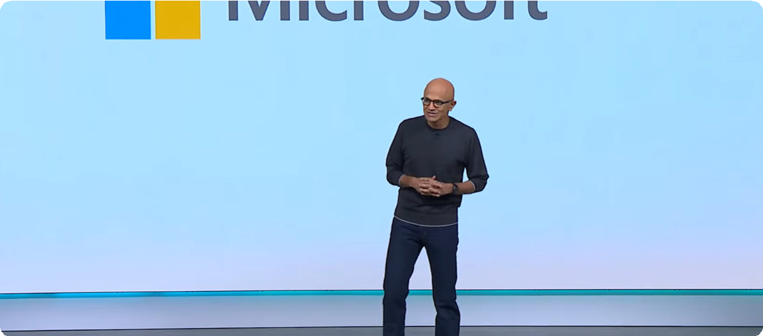
AIエージェントとは
「今年のBuildのテーマは「AIエージェント時代」です。従来のAIモデルからAIエージェントへの進化は重要なステップです。AIエージェントは、ユーザーに代わって⾏動しタスクを実⾏するAIシステムです。」
- Satya Nadella CEO, Microsoft BUILD 2025
出典: Microsoft Build 2025基調講演まとめ：テーマは「AIエージェント時代」 - ITmedia NEWS
AIエージェントの定義
AIエージェントとは、ユーザーの代わりに⾃律的に⾏動し、タスクを実⾏する⼈⼯知能システムです。従来の受動的なAIと異なり、能動的に判断し⾏動します。
主な特徴
⾃律性：与えられた⽬標に向けて独⾃に判断‧⾏動
⽬的指向：特定のタスクや⽬標達成に特化環境認識：コンテキストを理解し適切に対応
連携能⼒：他のシステムやエージェントと協調
AI エージェントと MCP (Model Context Protocol) - Microsoft BUILD 2025
Genspark で作成

Slide 3




GitHub Copilot Agent Mode | Visual Studio Code
GitHub Copilot Agent Mode
VSCode内で動作するAIエージェントで、コーディングのサポートだけでなく、質問応答や提案を通じて開発をアシストします。
⾃然⾔語での質問に対するコード⽣成コードベースの理解と⽂脈に応じた提案
バグ修正、リファクタリング、最適化の提案タスクの⾃動化とプロジェクト管理⽀援
GitHub Copilot Agent Mode in action
類似ツール⽐較
VSCode⽤のAIコーディングアシスタントは増加傾向にあり、様々な特徴を持っています。
出典: Microsoft Visual Studio Blog
Cline
AI エージェントと MCP (Model Context Protocol) - Microsoft BUILD 2025
Cursor
Genspark で作成
エディタ内でのAI⽀援に特化し、
VSCodeベースのAI特化エディタで、コ

Slide 4

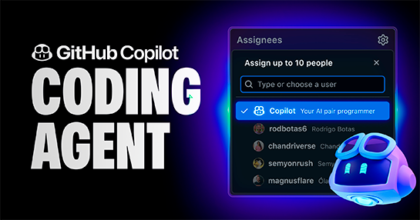






GitHub Copilot Coding Agent | GitHub
Coding Agentの概要
Microsoft BUILD 2025で発表された、GitHub Copilotの新機能です。従来のコード補完を超え、より⾼度なコーディングタスクを⾃律的に実⾏しま す。
複雑なコード⽣成をエンドツーエンドで実⾏コードベースを理解し、⾃律的に問題解決 ユーザーとの対話を通じて要件を明確化
複数のファイルにまたがる変更も管理
主な機能と特徴
コード分析
リポジトリ全体を解析し、コンテキストを理解
テスト⽣成
⾃動的にテストを作成‧実⾏し検証
出典: Publickey
リファクタリング
コードベースの最適化と再構築を⽀援
対話型開発
⾃然⾔語での会話を通じた開発プロセス
開発者への影響
開発効率の⼤幅向上：複雑な実装タスクを⾃動化することで、開発者はより創造的な作業に集中できる
学習曲線の短縮：新しい⾔語やフレームワークの学習を加速し、実装例を⾃動⽣成
コードレビュー⽀援：潜在的な問題を事前に検出し、改善案を提案
「Coding Agentは単なるツールではなく、開発チームの⼀員として機能し、ソフトウェア開発プロセス全体を変⾰します」
AI エージェントと MCP (Model Context Protocol) - Microsoft BUILD 2025
Genspark で作成

Slide 5

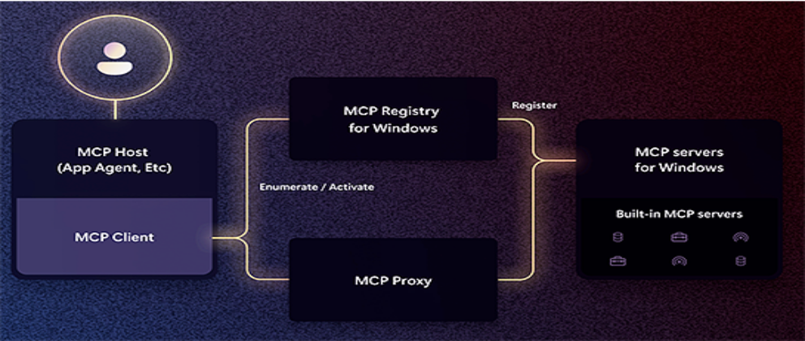
MCP (Model Context Protocol) とは
MCPの基本概念
MCP（Model Context Protocol）は、AIエージェント間での滑らかな情報交換と連携を可能にするプロトコルです。Microsoft BUILD 2025で重点的に発表されました。
異なるAIエージェント間でのコンテキスト共有
複数のアプリケーション‧サービス間でのシームレスな連携 OSレベルでのAIエージェントサポート
AIエコシステムの標準プロトコルを⽬指す
Microsoftの主な発表内容 MCPサーバーレジストリの提供 Windows上でのMCPサポート Microsoft 365でのMCPサポート
MCP概念図
出典: Publickey - Microsoft、WindowsがMCPをサポートすると発表
Microsoftの発表内容
「Microsoftは、AIエージェント同⼠が連携するためのプロトコルであるMCP（Model Context Protocol）を、Windows、Microsoft 365など主要製品が全⾯的にサポートすることを発表しました。これによりAIエージェント間での情報交換と連携が可能になります。」
MCPは、マイクロサービスがHTTP/HTTPSで連携するように、サービス、OS、アプリケーション、Webページ、AIエージェントを接続します。アプリケーションやサービスの性質は⼤きく変化を強いられることになるでしょう。
MCPの登場により、AIエージェントはアプリケーション間、デバイス間を移動しながら、ユーザーの意図を理解し、タスクを代⾏できるようになります。
AI エージェントと MCP (Model Context Protocol) - Microsoft BUILD 2025
Genspark で作成

Slide 6







マルチエージェント オーケストレーション
概要
マルチエージェント オーケストレーションは、MCPを活⽤して複数のAIエージェントを連携させ、複雑なタスクをこなすための仕組みです。
検索エージェント
開発エージェント
複数のエージェントが連携して問題解決
MCPサーバー
各エージェントが得意な分野を担当
データエージェント
分析エージェント
コンテキストと情報の共有を実現ワークフローの⾃動化と最適化
MCP によるエージェント間連携の実現
主な利点
統⼀プロトコル
MCPは異なるエージェント間の会話を標準化し、相互運⽤性を確保します
コンテキスト共有
会話履歴や状態情報を維持し、⼀貫した体験を提供します
効率性の向上
複数のエージェントが並⾏して作業し、処理速度を向上
専⾨性の最⼤化
各エージェントが得意分野に特化し、全体の質を向上
プラグイン拡張
新機能やツールを動的に追加し、エージェント機能を拡張できます
セキュリティ制御
エージェント間の通信と権限を適切に管理します
スケーラビリティ
必要に応じてエージェントを追加‧削除して柔軟に対応

Slide 7

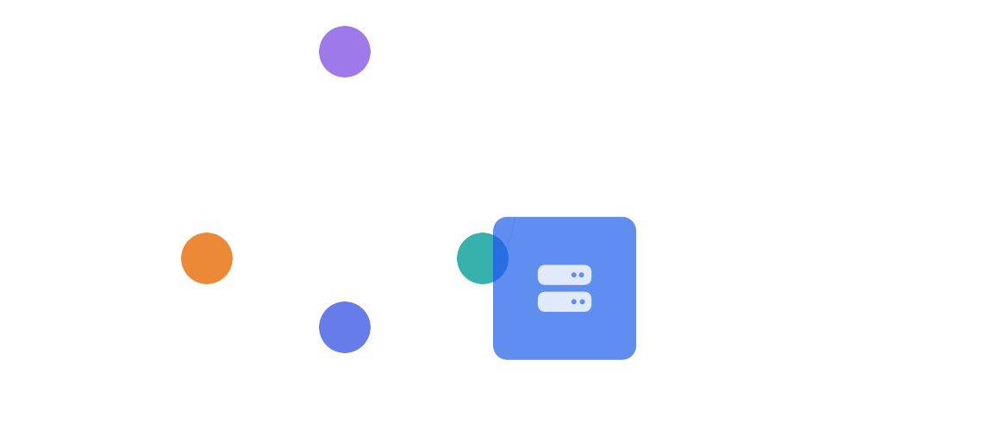





MCPサーバー
MCPサーバーの役割
App
エージェント間のコミュニケーション仲介
複数のAIエージェントの対話を管理し、情報とコンテキストを適切に転送
コンテキストの保存と管理
会話履歴やセッション情報を保持し、⼀貫したエージェント体験を実現
Web
CLI
IDE
MCPサーバー
セキュリティとアクセス制御
エージェント間の通信を保護し、適切な権限管理を提供
MCPサーバー実装の主要コンポーネント
コンテキストストア
会話履歴や状態情報を保持
プラグインシステム
機能拡張の仕組み
ルーティング
要求の適切な処理先決定
認証‧認可
アクセス管理と保護
MCPサーバー実装
JavaScript/TypeScript Python
.NET (C#)
Go⾔語
利⽤シナリオ
開発環境との連携（VSCode等）社内チャットボットの拡張
複数AIの統合管理
今後の展望
Microsoftが提供する「MCPサーバーレジストリ」により、エージェントの発⾒と連携が容易になります。 Windows組み込みのMCPサポートにより、OSレベルでのAIエージェント活⽤が進むでしょう。
MCPはオープンプロトコルなので、様々な⾔語で実装可能
AI エージェントと MCP (Model Context Protocol) - Microsoft BUILD 2025
Genspark で作成

Slide 8

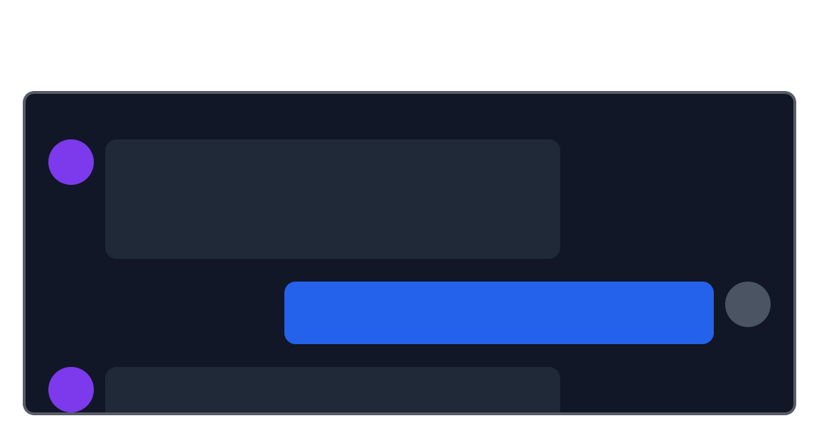




Claude Desktop での利⽤
Claude Desktop と MCP
Claude DesktopアプリケーションはMCPプロトコルをサポートし、他のエージェントやアプリケーションと連携できます。
エンタープライズAIアシスタントとの連携社内ツールやナレッジベースへのアクセスセキュアなデータ共有と処理
カスタマイズされた企業⽤AIエクスペリエンス
Claude Desktop デモ
Claude Desktop
C
こんにちは！MCPサーバーを通じて他のエージェントと連携できます。何をお⼿伝いしましょうか？
コードエディタとの連携例を⾒せてください
U
C
VSCodeとの連携を開始します。MCPを通じて
設定⽅法
Claude Desktop設定を開く
右上の⻭⾞アイコンから設定画⾯にアクセス
MCP接続設定を選択
「開発者オプション」から「MCP設定」を選択
MCPサーバーを登録
MCPサーバーのURLと認証情報を⼊⼒
MCPによる連携機能
コード解析
VSCodeと連携したコードの理解と提案
⽂書処理
Oﬃce⽂書の分析と編集⽀援
データ可視化
データ分析ツールとの連携
情報検索
企業内情報へのセキュアなアクセス
MCPの標準化により、Claude、Copilot、その他のAIエージェント間でシームレスな連携が可能になります。
デモ画像はイメージです

Slide 9


MCPサーバーの開発 | .NET での実装
.NETでのMCP開発
Microsoftは.NET向けのMCPライブラリを提供しており、C#で MCPサーバーを容易に実装できます。
主要コンポーネント MCPサーバーミドルウェアコンテキスト管理システムエージェントプロバイダー認証‧認可モジュール
開発メリット
ASP.NET Coreとの簡単な統合マイクロソフト製品との親和性
エンタープライズ環境での⾼い安定性
実装ステップ
NuGetパッケージのインストール
dotnet add package Microsoft.MCP.Server
ASP.NET Coreプロジェクトの設定
MCPミドルウェアの追加
エージェント連携の実装
認証機構の設定
MCPサーバー実装サンプル (C#)
// Program.cs
var builder = WebApplication.CreateBuilder(args);
// MCPサービスの追加 builder.Services.AddMcpServer(options => {
options.AgentProviders.Add(new MyCustomAgentProvider()); options.ContextStore = new InMemoryContextStore(); options.Authentication = new ApiKeyAuthProvider(
builder.Configuration["McpApiKey"]);
});
var app = builder.Build();
// MCPミドルウェアの設定 app.UseRouting(); app.UseAuthentication(); app.UseAuthorization(); app.UseMcpServer();
app.Run();
カスタムエージェントプロバイダー
コンテキスト管理
// カスタムエージェントプロバイダーの実装
public class MyCustomAgentProvider : IAge
{
public async Task<AgentResponse> Proc AgentRequest request, CancellationToken cancellationTok
{
// AIモデルとの連携処理
var response = await CallAiModel( request.Prompt, request.Context);
// インメモリコンテキストストアの実装
public class InMemoryContextStore : ICont
{
private readonly Dictionary<string, C
_contexts = new();
デモプロジェクト
完全なデモは GitHub リポジトリで公開されています： github.com/microsoft/mcp-server-samples
public Task<ContextData> GetContextAs string contextId)
{
if (_contexts.TryGetValue(context out var context))
{
return Task.FromResult(contex
}
return Task.FromResult( new ContextData());
}
return new AgentResponse { Content = response,
Metadata = new Dictionary<str
};
}
}
public Task SaveContextAsync( string contextId, ContextData context)
{
_contexts[contextId] = context; return Task.CompletedTask;
}
}
MCPサーバーのテスト
MCPサーバーが起動したら、次のエンドポイントでアクセス可能：
デモ
https://localhost:5001/mcp/v1
MCPクライアントからはこのURLを指定して接続します
AI エージェントと MCP (Model Context Protocol) - Microsoft BUILD 2025
Genspark で作成

Slide 10






Visual Studio Codeでの利⽤
VS CodeでのMCP連携
Visual Studio CodeはMCPプロトコルをサポートし、AIエージェントとの連携機能を提供します。拡張機能を使って簡単に設定できます。
主な機能
コードコンテキストの共有
AIエージェントとのリアルタイム連携複数エージェント間での情報交換
拡張機能によるカスタマイズ
VS Code MCP デモ
DEMO
app.js
const express = require('express'); const app = express();
const port = process.env.PORT || 3000;
// MCPクライアントの初期化
const { McpClient } = require('@microsoft/mcp-client'); const mcpClient = new McpClient({
serverUrl: 'https://localhost:5001/mcp/v1',
apiKey: process.env.MCP_API_KEY
});
// AIエージェントとの連携 app.post('/api/analyze', async (req, res) => {
const context = { code: req.body.code };
const response = await mcpClient.requestAgent(
'code-analyzer',
'コードを分析してください', context
);
res.json(response);
});
MCPクライアント連携例 Visual Studio Code v2.0
設定⼿順
MCP拡張機能のインストール
拡張機能マーケットプレイスから「MCP Client」をインストール
MCPサーバーの設定
settings.jsonにMCPサーバーのURLと認証情報を追加
エージェント設定
使⽤したいAIエージェントを選択し接続設定を⾏う
開発者向けリソース
詳細なドキュメントとサンプルコード： https://aka.ms/vscode-mcp-docs
NEW
VS Code + MCP 連携例
VS CodeでのMCP活⽤デモ
クリックして再⽣（デモイメージ）
コード⽣成
要件からコードを⾃動⽣成
デバッグ⽀援
エラー原因の特定と修正
マルチエージェント協調例
VS CodeでのMCP活⽤により、複数のAIエージェントが協調して作業を進めることができます。
コードエージェントコード⽣成
検索エージェント情報収集
セキュリティエージェント脆弱性確認
出典：Microsoft BUILD 2025 開発者セッション資料
AI エージェントと MCP (Model Context Protocol) - Microsoft BUILD 2025
Genspark で作成

